Slide 1
软件安全2

Slide 2
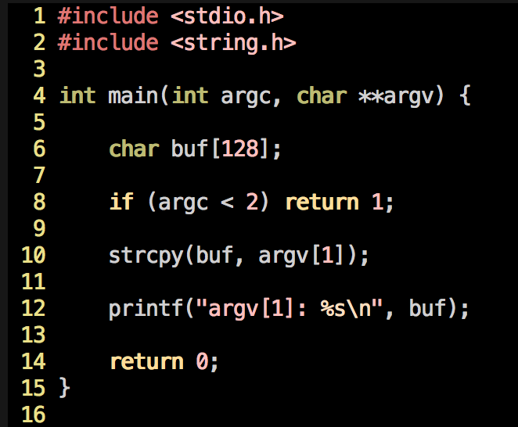
如何防止栈溢出利用？
char **argv
int argc
shellcode地址
shellcode
shellcode

Slide 3
防御思路
栈上的数据无法被当成指令来执行
  数据执行保护（NX/DEP）
让攻击者难以找到shellcode地址
  地址空间布局随机化（ASLR）
检测Stack Overflow
  Stack Canary/Cookie

Slide 4
内存分布(Linux X86)
0xFFFFFFFF
For Kernal
Stack
shared libraries
Heap
Data
Text
Unused
0xC0000000
栈
共享库
堆
Data(Global/Static)
Text
可读可写、不可执行
%esp
0x40000000
可读可写、不可执行
可读可执行、不可写
0x08048000
0x00000000

Slide 5
数据执行保护（NX/DEP）
发展历史
  Alexander 的Linux补丁（1997）：只保护栈
  Pax研究组W^X（2000）：更细粒度
  RedHat Linux ExecShield、Windows DEP（2004）
  Bypass: Return-to-libc/ROP（code-reuse attack）

Slide 6
Return to Libc
shellcode
高地址
0
nop
"/bin/sh"
nop
exit()
Shellcode地址
返回地址
system()
返回地址
padding
padding
低地址
入栈方向
system:
    push ebp
    mov ebp, esp
    …(执行命令)
    ret

Slide 7
Return to Libc
高地址
0
"/bin/sh"
exit()
esp
system()
padding
低地址
入栈方向
system:
    push ebp
    mov ebp, esp
    …(执行命令)
    ret
eip

Slide 8
Return to Libc
高地址
0
"/bin/sh"
exit()
esp
system()
padding
低地址
入栈方向
system:
    push ebp
    mov ebp, esp
    …(执行命令)
    ret
eip
exit(0)

Slide 9
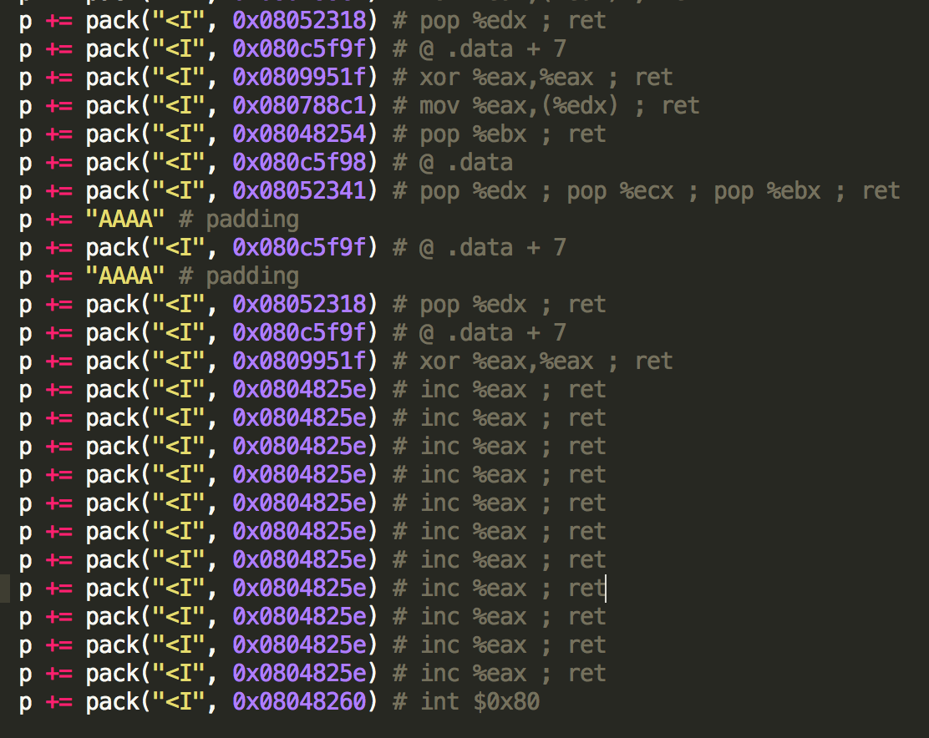
ROP（Return Oriented Programming）

Slide 10
Dynamic Linking
PLT(Procedure Linkage Table)
GOT(Global Offsets Table)

Slide 11
Dynamic Linking
call printf
printf:
jmp ds:printf@got
printf@got: init_printf_got
read@got: init_read_got
write@got: init_write_got
…
_dl_runtime_resolve
printf@got: printf address in libc
read@got: init_read_got
write@got: init_write_got
…
printf in libc

Slide 12
ROP Demo
ropasaurusrex(PlaidCTF 2013)

Slide 13
return-to-libc
高地址
0
"/bin/sh"
exit()
esp
system()
padding
低地址
入栈方向

Slide 14
chaining multiple libc call
read(int fd, char *buf, int len);
write(char *path, char *argv[], char *envp[]);
int len
char* buf
int fd=1
pop3ret
write
int len
char* buf
int fd=0
pop3ret
read

Slide 15
内存分布(Linux X86)
0xFFFFFFFF
For Kernal
Stack
shared libraries
Heap
Data
Text
Unused
0xC0000000
栈
共享库
堆
Data(Global/Static)
Text
地址随机
%esp
0x40000000
地址随机
地址随机
0x08048000
0x00000000

Slide 16
内存地址空间布局随机化
历史
  ASLR（Pax研究组，2001应用栈，2002内核栈，2003堆）
  Return-to-PLT（2001）：绕过libc加载随机化
  PIE（Pax研究组）
  绕过技术
    随机化程度不高（例如X86 Linux），暴力破解
      随机化粒度：0x1000 byte，0xf7YYYXXX
    长shellcode提高命中率
    信息泄露
    ulimit -s unimited

Slide 17
ROP Demo
Get Remote Shell

Slide 18
控制数据完整性
控制数据完整性
  函数返回地址的篡改
    StackGuard（1997）：栈上放置Canary
    GCC -fstack-protector 、VC /GS
  异常处理器的篡改
    SafeSEH（2003）SEHOP（2006）：对SHE结构做严格的检查
  函数指针的篡改
    PointGuard（2003）
高地址
参数
返回地址
Saved ebp
canary
buffer
低地址

Slide 19
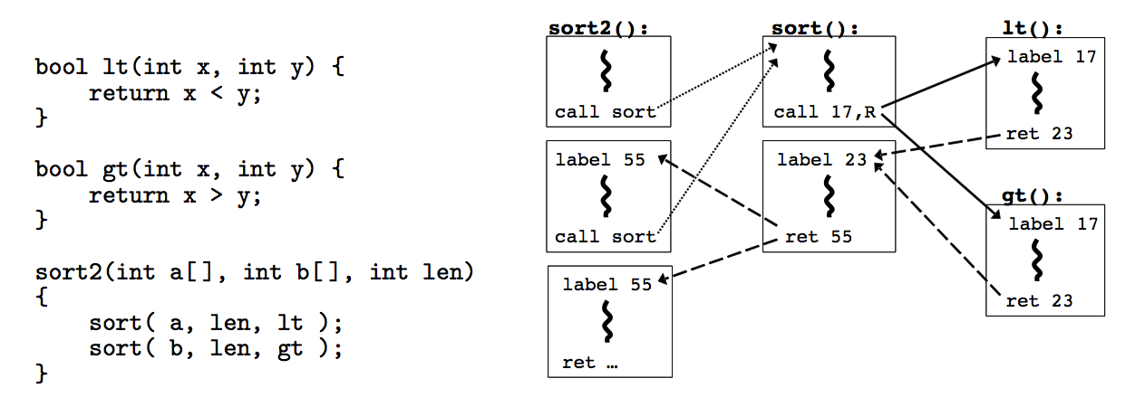
控制流完整性（CFI）
控制流完整性（CFI）
  思路
    ROP原理是拼接间接跳转（如ret）的代码片段，设法限制间接跳转指令跳转的地址，杜绝滥用为任意跳转，来保证整个控制流执行都是正常的
  CFI具体设计（Abadi 2005）
    静态构建CFG
    二进制重写，在间接跳转指令前后插入检查
    为了降低开销：建议采用1-ID或者2-ID方案，05年实现的额外开销为50%+

Slide 20
控制流完整性（CFI）
控制流完整性（CFI）
  CFI（Abadi 2005）
    1-ID/2-ID
  CFI最新的研究进展：可部署，开销在%5上下
    CCFIR（Chao Zhang 2013）：Windows
      3-ID：call & jump、normal ret、sensitive API ret
      SpringBoard Memory
    bin-CFI（Mingwei Zhang 2013）：Linux
      2-ID：call、ret & jmp
突破松散的CFI
  Oot of control（Enes 2014）
    Call-site gadget
    Entry-point gadget
  ROP is Still Dangerous（Nicholas Carlini 2014）
    Call-Preceded gadget

